Slide 1
Strategický management
Cvičení č. 1
7 tříd strategického rizika; Analýza 5 sil 5F
Ing. Martin Hart, Ph.D.

Slide 2
Strategické řízení je řízení zaměřené na dlouhodobé plánování a směřování organizace. Strategické řízení ve firmě zajišťuje, že se věci nedějí náhodně ale podle předem naplánovaných, dlouhodobých záměrů. Strategické řízení slouží jednak pro přenášení požadavků vlastníků na management organizace (tzv. governance) a jednak managementu organizace pro uspořádání, sjednocení a usměrnění chování všech lidí ve všech částech organizace.

Slide 3
Jaké jsou fáze a procesy strategického řízení?
Je klíčovou a nejvyšší manažerskou aktivitou, kde se potkávají všechny manažerské funkce - je to jeden z klíčových pilířů řízení a vytváří kostru celkového řízení každé organizace. Formuluje pravidla fungování, priority a směr, kterým se organizace v dlouhodobém horizontu chce ubírat.
Celý proces strategického řízení probíhá ve 4 základních, neustále se opakujících fázích (tzv. Strategický cyklus):
Formulace strategie (mise organizace, její vize a strategické cíle)
Plánování strategie (vytvoření strategického plánu a harmonogramu realizace)
Realizace strategie (alokace zdrojů, realizace projektů, aktivit a opatření k naplnění strategických cílů)
Kontrola strategie, monitoring stavu a vyhodnocování strategie (vyhodnocení a případná aktualizace strategie).

Slide 4
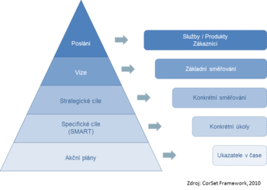

Slide 5
Při strategickém řízení nejde pouze o stanovení dlouhodobých cílů. Je to velmi komplexní manažerská disciplína - strategické řízení je umění, věda a dovednost ve formulování, komplexním rozhodování a následném plnění všeho, co umožní organizaci dosáhnout stanovených záměrů a to včetně citu pro změnu směru.
Strategické řízení představuje celý proces specifikování mise organizace, její vize a cílů, různých politik a plánů, definice programů, projektů, či různých opatření, které pomáhají k dosažení cílů. Chcete-li tredy dobře zvládat strategické řízení, musíte umět řídit své projekty. Musí existovat určitý harmonogram, který říká, kdy bude kterých cílů dosaženo. Musí existovat metriky, pomocí kterých se změří, zdali bylo cílů dosaženo.

Slide 6
Co je zásadní pro strategické řízení?
Pro strategické řízení je naprosto zásadní dosažení toho, aby všichni pracovníci věděli, jaké jsou společné cíle cílů a usměrnili své chování a jednání k jejich dosažení. To je opravdový, nejvyšší a jediný smysl strategického řízení.

Slide 7
Co je výstupem strategického řízení?
Především je to dobře fungující a prosperující organizace a dosažené cíle. Jedním z výstupů strategického řízení je ale také samotná Strategie. Jedná se zpravidla o dokument nebo jinak sepsanou deklaraci obsahující popis mise organizace, její vize a strategických cílů a harmonogramu jejich dosažení. Měla by být co nejstručnější a nejsrozumitelnější všem tak, aby každý věděl, co má dělat. Velkou chybou je sepisování mnoho stránkových dokumentů, které nikdo nečte.

Slide 8
Strategie nemusí být jen jedna
Vždy musí existovat jedna hlavní strategie (někdy označována jako obchodní či globální strategie), která agregovaně určuje celkové směřování organizace či podniku. Velké organizace dle svých potřeb dále pracují s hierarchií dalších podřízených strategií, jako jsou například:
Finanční strategie
Obchodní strategie
Personální strategie / Strategie rozvoje lidských zdrojů
Informační strategie (Information Strategy)
a další

Slide 9
Kdo je za odpovědný za strategické řízení?
Stanovení mise a strategických cílů organizace je záležitostí vlastníka, případně statutárního orgánu, který nejvyššímu managementu organizace prostřednictvím strategických cílů předává svoje představy o fungování, vytyčuje směr podnikání a definuje jim úkoly, kterých mají dosáhnout.
Například s pomocí metody Balanced Scorecard (BSC) lze docílit vyvážených cílů ze všech klíčových pohledů. Ve středních a velkých organizacích spočívá hlavní odpovědnost na úrovni ředitele, ale dílčí úkoly se týkají všech manažerů a správně nastavené strategické cíle se propagují až na úroveň úkolů jednotlivých pracovníků. V malých organizacích strategické řízení spočívá zpravidla na úrovni statutárního orgánu.

Slide 10
Nejpoužívanější metody, modely a techniky strategického řízení
7 tříd strategického rizika (Slywotzky)
Analýza pěti sil 5F (Porter’s Five Forces)
Matice BCG (Bostonská matice)
Balanced Scorecard (BSC)
Blue Ocean Strategy (Strategie modrého oceánu)
Diferenční analýza (Gap analýza)
EFE matice (EFE Matrix)
IFE matice (IFE Matrix)
Hierarchie strategií (Hierarchy of Strategies)
Základní marketingové koncepty

Slide 11
Řízení podle cílů - MBO (Management by Objectives)
Analýza MOST (MOST Analysis)
PESTLE analýza
Princip strategie → struktura (Principle of Strategy → Structure)
Prognózování (Forecasting)
Technika scénářů
SPACE analýza (SPACE Analysis)
SWOT analýza
SMART (Specific, Measurable, Achievable, Realistic, Time Specific)
VRIO analýza
Winterlingova krizová matice

Slide 12
7 tříd strategického rizika
7 hlavních tříd strategického rizika jsou:
průmyslová rizika,
technologická rizika,
rizika značky,
rizika spojená s konkurencí,
rizika spojená se zákazníkem,
projektová rizika,
rizika stagnace.
Jedná se o skupinu rizik, které mohou oslabit podnikové strategické cíle.

Slide 13
Průmyslová rizika: růst konkurence, změny v podílech na trzích, deregulace, změny ve vyjednávací síle dodavatelů, extrémní proměnlivost v obchodních cyklech
Technologická rizika: změny – inovace technologií, zastarávání technologií, expirace kritických patentů
Rizika značky: úpadek značky, redefinice stávající značky spojené s velkými investicemi
Rizika spojená s konkurencí: nová globální konkurence, konkurence získává větší podíly na trhu, konkurence vyvíjí nové nenapodobitelné výrobky
Rizika spojené se zákazníky: změna preferencí zákazníků, zvětšující se síla zákazníků, spoléhání se na malé zákaznické segmenty
Projektová rizika: potencionální selhání R&D, IT, projektů rozvoje obchodu; aktivity fúze
Rizika stagnace: rizika spojená se stagnací, poklesem prodejů, na což může být reagováno inovačními procesy či snahou zvýšení prodejů prostřednictvím snížení ceny.

Slide 14
Analýza 5 sil 5F
Analýza 5F (Porter’s Five Forces) je dílem Michaela E. Portera. Jde o způsob analýzy odvětví a jeho rizik. Použitý model pracuje s pěti prvky (Five Forces – odtud název 5F). Podstatou metody je prognózování vývoje konkurenční situace ve zkoumaném odvětví na základě odhadu možného chování následujících subjektů a objektů působících na daném trhu a rizika hrozícího podniku z jejich strany:
Stávající konkurenti – jejich schopnost ovlivnit cenu a nabízené množství daného výrobku/služby
Potenciální konkurenti – možnost, že vstoupí na trh a ovlivní cenu a nabízené množství daného výrobku/služby
Dodavatelé – jejich schopnost ovlivnit cenu a nabízené množství potřebných vstupů
Kupující – jejich schopnost ovlivnit cenu a poptávané množství daného výrobku/služby
Substituty – cena a nabízené množství výrobků/služeb aspoň částečně schopných nahradit daný výrobek/službu
V podstatě lze říci, že základy modelu důsledně vychází z mikroekonomie – z analýzy trhu, chování firmy a chování spotřebitele.

Slide 15
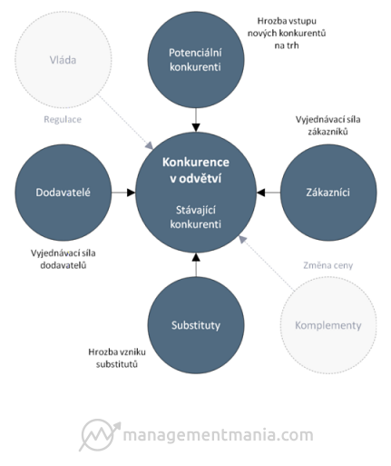

Slide 16
Zdroje:
Strategické řízení (Strategic Management). In: ManagementMania.com [online]. Wilmington (DE) 2011-2025, 14.05.2019 [cit. 18.09.2025]. Dostupné z: https://managementmania.com/cs/strategicke-rizeni

